Slide 1
CHÀO MỪNG CÁC EM ĐẾN VỚI MÔN HỌC LỊCH SỬ!
Notes:
GV bấm vào nút mũi tên để chuyển đến slide Khởi động.

Slide 2
BÀI 2:
TRẬT TỰ THẾ GIỚI TRONG CHIẾN TRANH LẠNH

Slide 3
NỘI DUNG BÀI HỌC
01
Sự hình thành và tồn tại của Trật tự thế giới hai cực I-an-ta
Nguyên nhân, tác động của sự sụp đổ Trật tự thế giới hai cực I-an-ta
02

Slide 4
02
NGUYÊN NHÂN, TÁC ĐỘNG CỦA SỰ SỤP ĐỔ TRẬT TỰ THẾ GIỚI HAI CỰC I-AN-TA

Slide 5
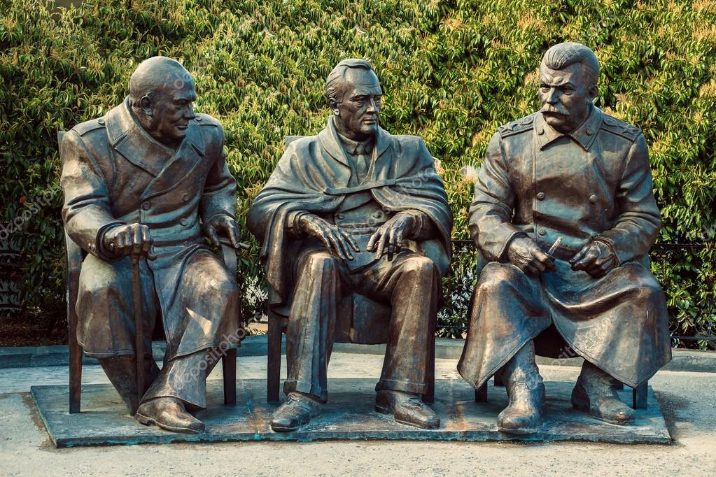
a. Nguyên nhân
Thảo luận nhóm đôi
Khai thác Hình 4, tư liệu, mục Góc mở rộng SGK tr.12, 13 và trả lời câu hỏi: Nêu nguyên nhân dẫn đến sự sụp đổ của Trật tự thế giới hai cực I-an-ta.
Câu hỏi

Slide 6
Tư liệu 2
“…Chúng ta đang đứng trước ngưỡng cửa một kỉ nguyên hoàn toàn mới trong quan hệ Mỹ - Xô. Chúng ta hoàn toàn có thể đóng góp theo cách riêng của mình nhằm vượt qua sự chia rẽ ở châu Âu và kết thúc cuộc quân sự tại đó”.
(Phát biểu của Tổng thống Mỹ G. Bút-sơ trong cuộc gặp với
Tổng Bí thư Đảng Cộng sản Liên Xô M. Goóc-ba-chốp, tháng 12/1989).
Nội dung mục Góc mở rộng và đoạn tư liệu thể hiện dấu mốc quan trọng trong xu thế chấm dứt Chiến tranh lạnh là cuộc gặp không chính thức giữa đại diện của hai cường quốc Xô – Mỹ năm 1989 tại đảo Man-ta).

Slide 7
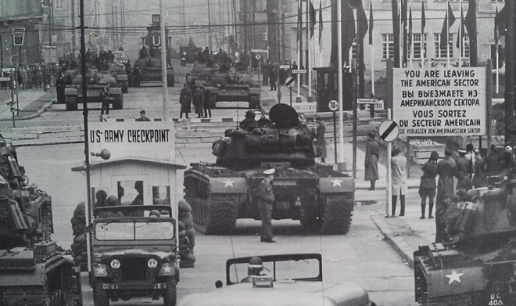
Nguyên nhân thứ nhất
Chạy đua vũ trang.
Liên Xô và Mỹ bị tốn kém, suy giảm thế mạnh kinh tế.
2 bên tự điều chỉnh, hạn chế căng thẳng.
Xe tăng Mỹ đối đầu xe tăng Liên Xô tại chốt kiểm soát Charlie, Berlin.

Slide 8
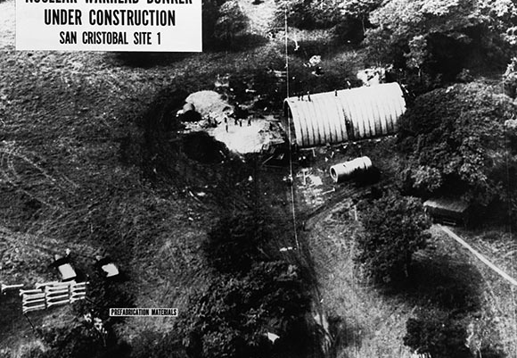
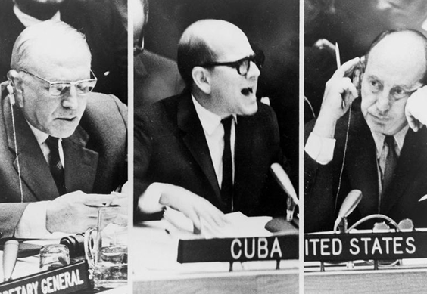
Hình ảnh một căn cứ quân sự bên trong lãnh thổ Cuba mà Mỹ cho rằng Liên Xô đã triển khai vũ khí hạt nhân.
Đại diện Liên Xô, Cuba và Mỹ tại một cuộc họp khẩn về cuộc khủng hoảng hạt nhân Cuba tại Liên Hợp Quốc.

Slide 9
Nguyên nhân thứ hai
Sự vươn lên của các nước trên thế giới.
Thoát khỏi ảnh hưởng của hai cực.
Thắng lợi của phong trào giải phóng dân tộc.
Sự ra đời của hàng loạt các quốc gia độc lập.

Slide 10
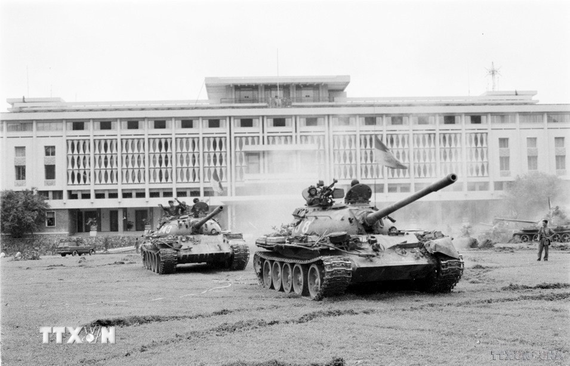
Dẫn chứng
Thắng lợi của cuộc kháng chiến chống Mỹ, cứu nước của nhân dân Việt Nam năm 1975.
Góp phần phá vỡ thực trạng của Trật tự hai cực I-an-ta ở khu vực Đông Nam Á.
Sáng 30/4/1975, từ khắp mọi hướng, hàng trăm xe tăng, xe thiết giáp cùng bộ binh đồng loạt thẳng tiến Phủ Tổng thống Ngụy quyền Sài Gòn, giải phóng Sài Gòn.

Slide 11
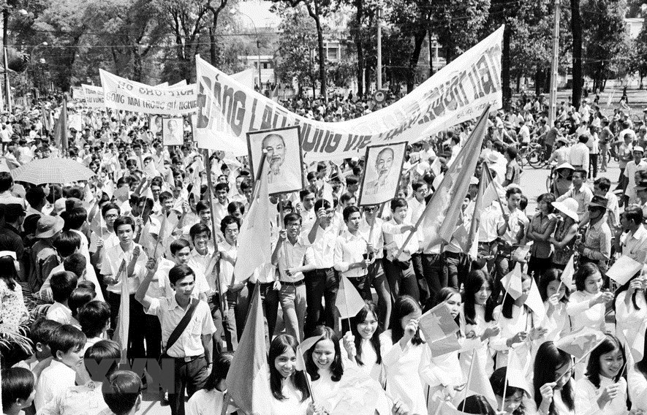
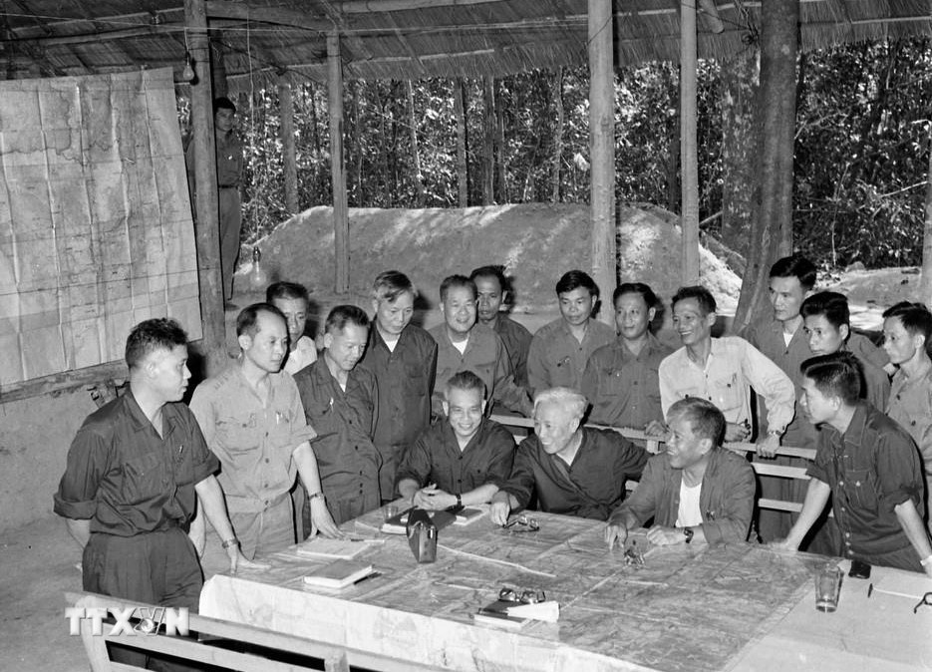
Nhân dân Sài Gòn diễu hành mừng thành phố được giải phóng.
Bộ Chỉ huy Chiến dịch Hồ Chí Minh tại căn cứ Tà Thiết - Lộc Ninh (tháng 4/1975).

Slide 12
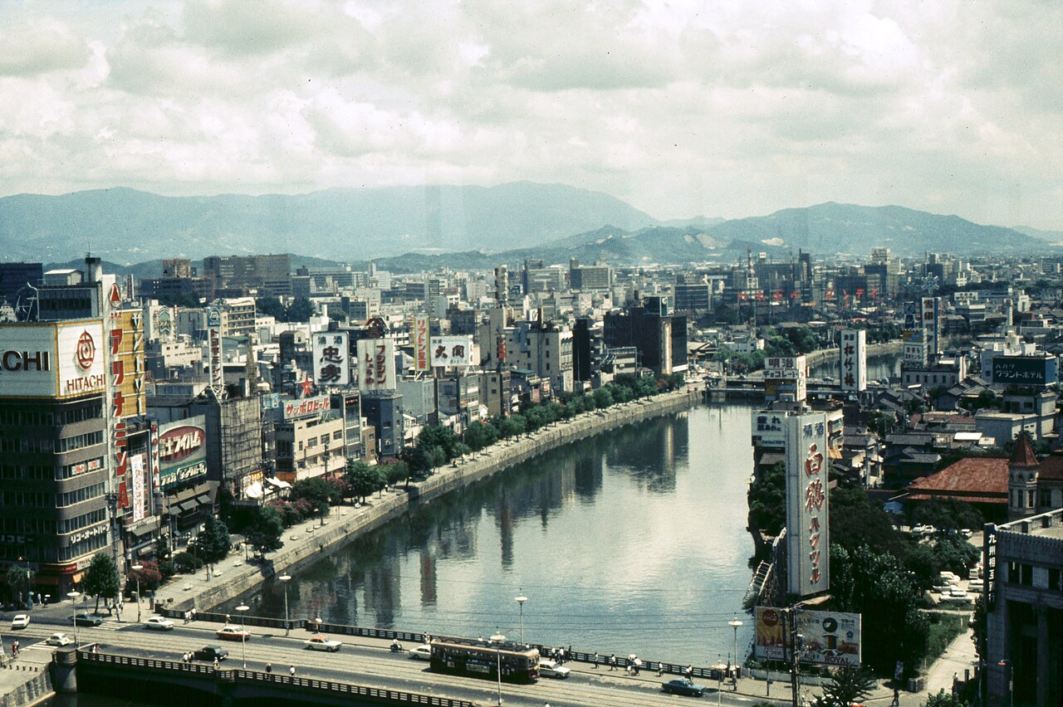
Nguyên nhân thứ ba
Sự thay đổi cán cân kinh tế thế giới.
Sự nổi lên của Nhật Bản và các nước Tây Âu.
Khu công nghiệp ở Fukuoka, Nhật Bản những năm 1970.

Slide 13
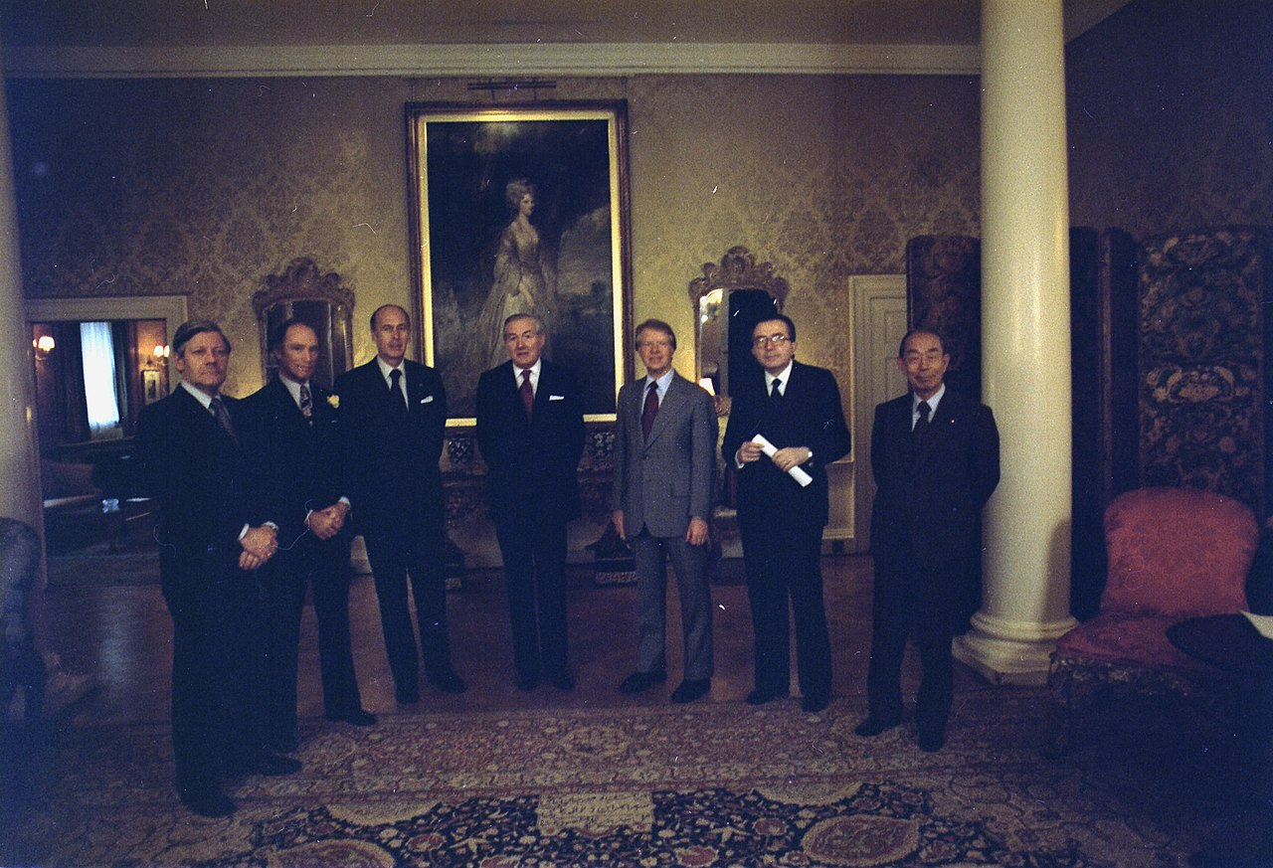
Dẫn chứng
Hệ thống tư bản chủ nghĩa xuất hiện diễn đàn của các nền kinh tế lớn (Nhóm G7).
Mỹ không còn là nước duy nhất đóng vai trò quyết định, chi phối các nước phương Tây.
G7 năm 1977.

Slide 14
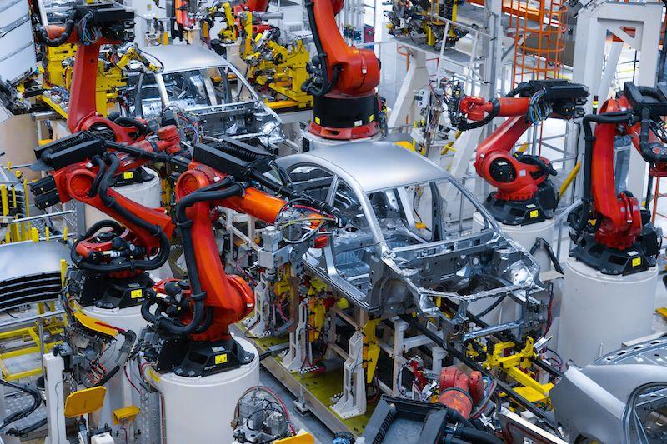
Nguyên nhân thứ tư
Xu thế hòa hoãn, toàn cầu hóa.
Ảnh hưởng của Cách mạng công nghiệp lần thứ ba.
Một dây chuyền lắp ráp ô tô tự động hóa cao.
(Tự động hóa là một thành tựu của cuộc Cách mạng công nghiệp lần thứ ba).

Slide 15
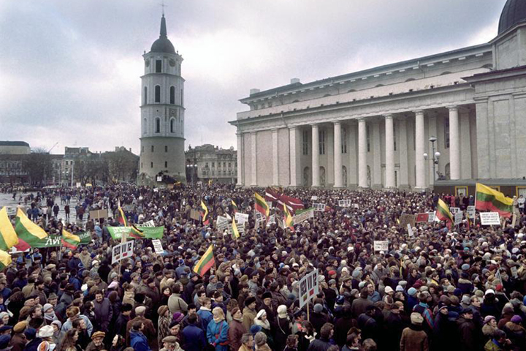
Nguyên nhân thứ năm
Sự khủng hoảng, suy yếu, tan rã của Liên Xô.
Trật tự thế giới hai cực I-an-ta sụp đổ.
Người dân Litva (nước thành viên của Liên Xô) tụ tập ở thủ đô Vilnius vào ngày 12-1-1990 để đòi tách khỏi Liên Xô. Litva là nước cộng hòa
Xô viết đầu tiên tuyên bố độc lập.

Slide 16
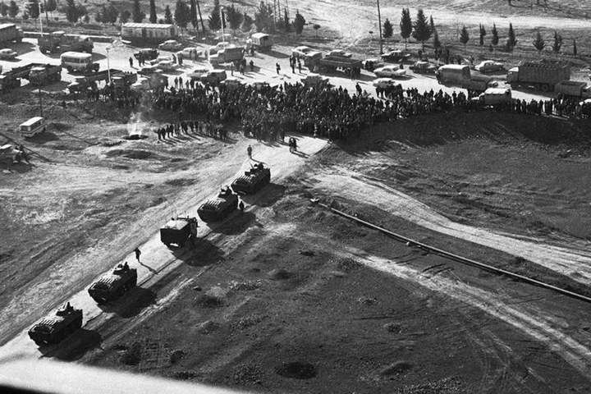
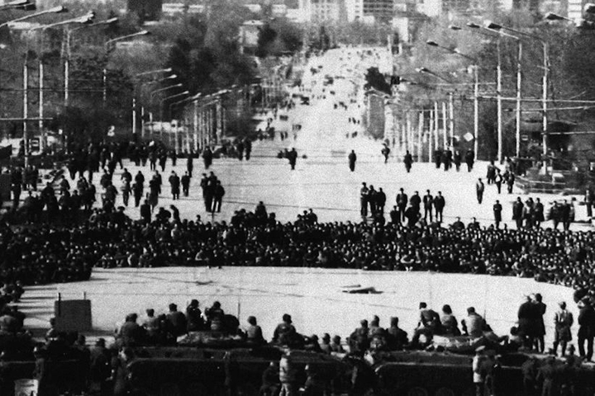
Phong trào nổi loạn đòi ly khai cũng xảy ra ở cộng hòa Xô viết Azerbaijan. Trong ảnh, một đám đông đang cản đường một đoàn xe thiết giáp Liên Xô gần Ganja, Azerbaijan vào ngày 22-1-1990.
Lực lượng ly khai đối mặt với hàng rào binh sĩ của Bộ Nội vụ phía trước trụ sở Đảng Cộng sản Tajikistan ở thủ đô Dushanbe vào ngày 15-1-1990. Giới chức Xô viết phải ban bố tình trạng khẩn cấp trong thành phố này.

Slide 17
Lấy dẫn chứng khác cho nguyên nhân dẫn đến sự sụp đổ của Trật tự thế giới hai cực I-an-ta.

Slide 18
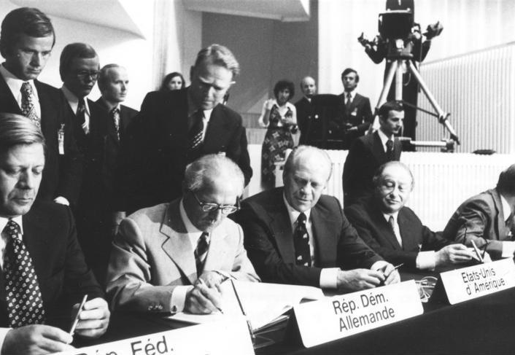
Dẫn chứng
Năm 1975, 33 nước châu Âu có thể chế chính trị khác nhau (Liên Xô và các nước xã hội chủ nghĩa Đông Âu), Mỹ và Ca-na-da kí kết Định ước An ninh và Hợp tác châu Âu tại Hen-xinh-ki (Phần Lan).
Xác nhận quyền bình đẳng của các quốc gia, giải quyết hoà bình các xung đột, sự hợp tác trên cơ sở nhu cầu chính đáng của các dân tộc.
Thủ tướng Cộng hòa Liên bang Đức (Tây Đức) Helmut Schmidt, Chủ tịch Hội đồng Nhà nước Cộng hòa Dân chủ Đức (Đông Đức) Erich Honecker, Tổng thống Mỹ Gerald Ford và Thủ tướng Áo Bruno Kreisky.

Slide 19
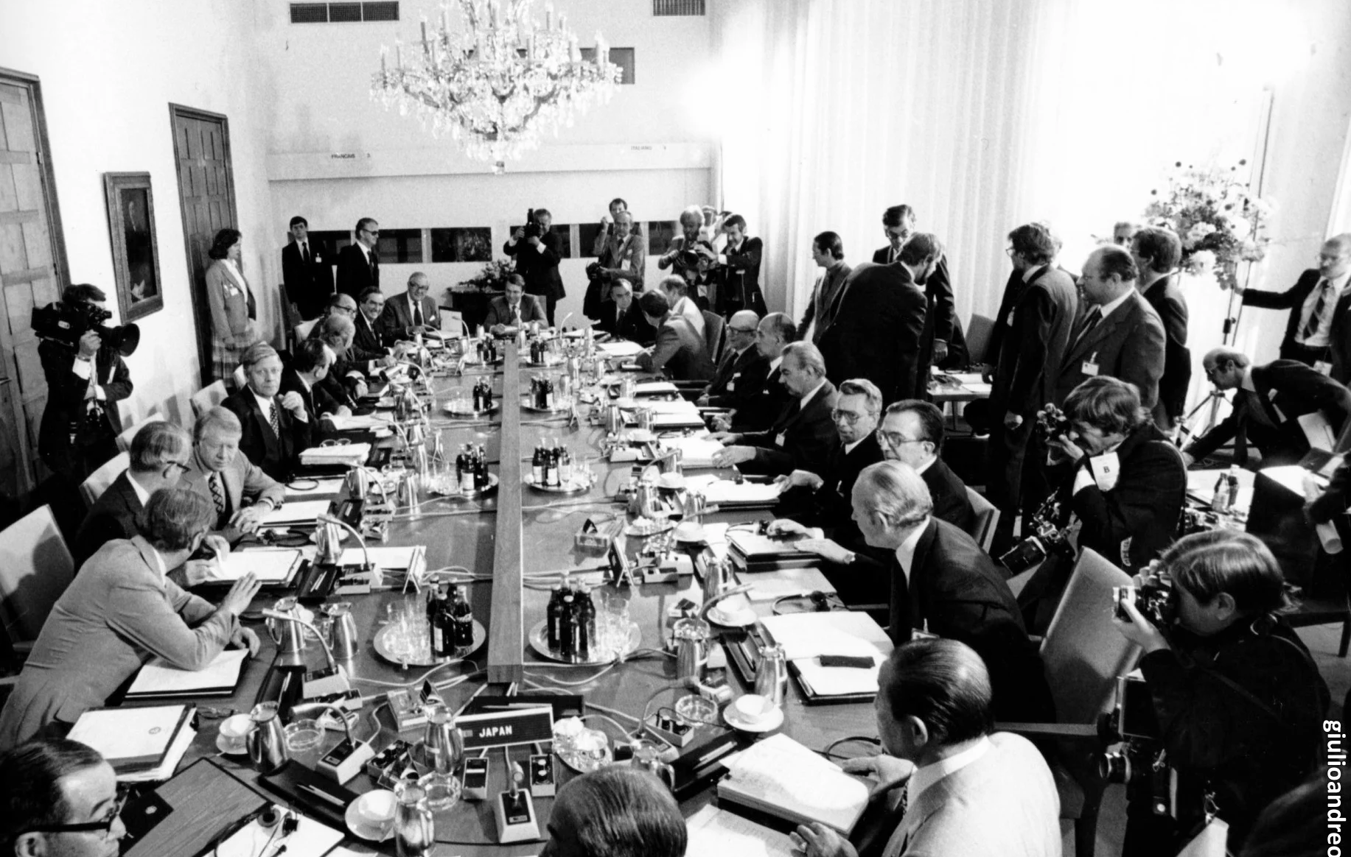
Tư liệu 3
Cuối thập niên 80, khi Goóc-ba-chốp đưa ý tưởng về “Ngôi nhà chung châu Âu”, sự đối đầu Đông – Tây căng thẳng ở châu Âu về cơ bản đã chấm dứt.
Năm 1976, sự ra đời của tổ chức G7.
Cuộc họp của G7 tại Bonn
ngày 16-17 tháng 7 năm 1978.
Mỹ không còn là nước duy nhất quyết định thế giới phương Tây.

Slide 20
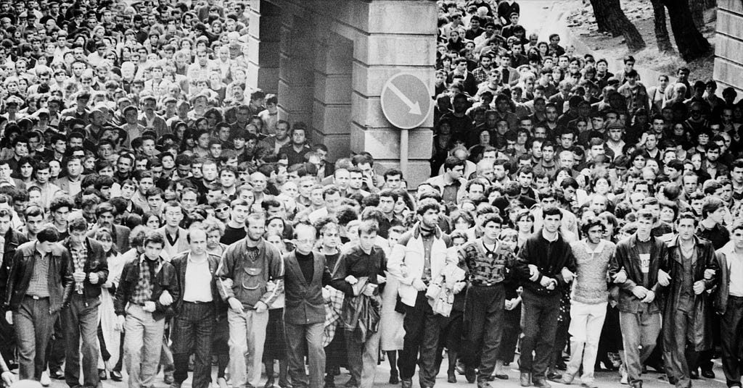
Tư liệu 3
Những sai lầm trong chiến lược phát triển đã làm ảnh hưởng đến kinh tế và sức mạnh của Liên Xô.
Thập niên 80: không xoay chuyển được tình hình, vai trò ngày càng suy yếu.
Cuộc đấu tranh giành tự do của Georgia, tháng 4 năm 1989.
Sự sụp đổ của trật tự thế giới hai cực I-an-ta.

Slide 21
Kết luận
Sự sụp đổ của Trật tự thế giới hai cực I-an-ta bắt đầu từ nhiều nguyên nhân.

Slide 22
b. Tác động
TRÒ CHƠI “ĐOÁN NHANH”
Đọc thông tin mục 2b SGK tr.13: Tìm những từ khóa quan trọng về tác động của sự sụp đổ Trật tự thế giới hai cực I-an-ta đối với tình hình thế giới.

Slide 23
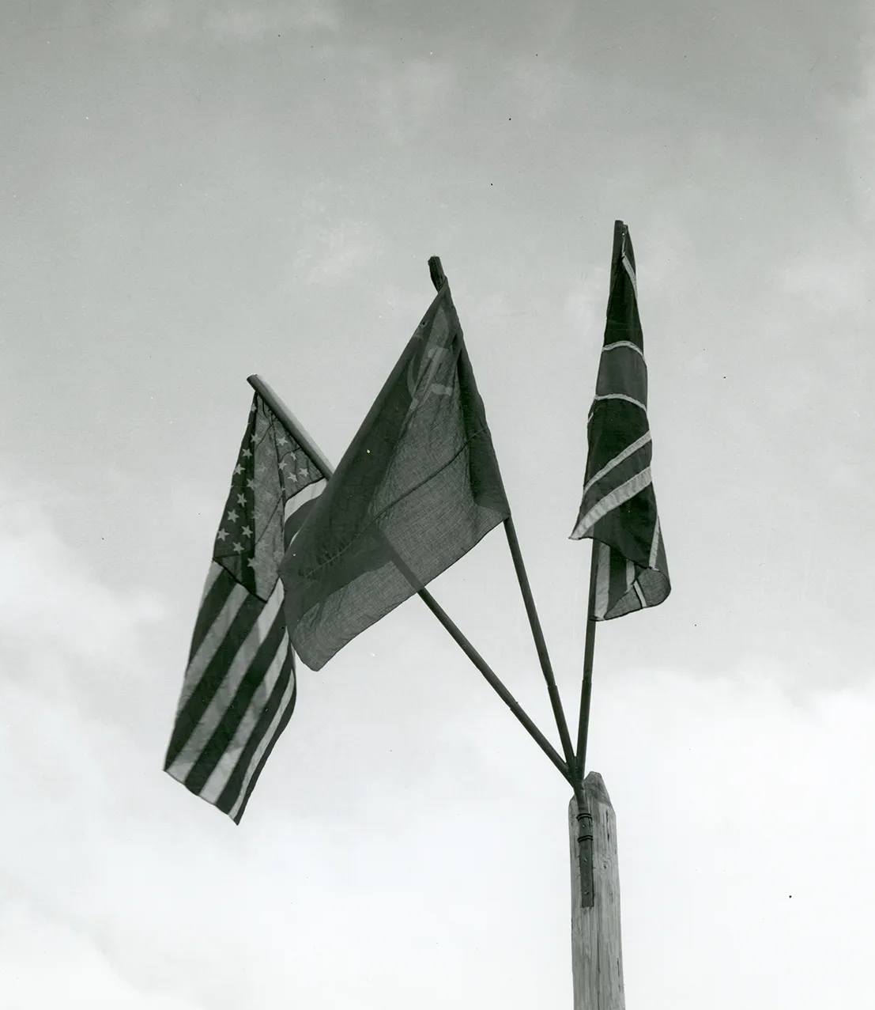
Từ khóa
Xu thế đa cực.
Giải quyết hòa hình các cuộc tranh chấp, xung đốt
Vai trò lớn trong quan hệ quốc tế
Ảnh hưởng đến dân tộc,…

Slide 24
Dựa vào kết quả trò chơi và trả lời câu hỏi:
Phân tích tác động của sự sụp đổ Trật tự thế giới
hai cực I-an-ta đối với tình hình thế giới.

Slide 25
Tư liệu 4
“Rất lâu trước khi Liên Xô sụp đổ, rõ ràng là rất ít khu vực nào trên thế giới bị ảnh hưởng bởi những gì đang xảy ra ở châu Âu. Sự kết thúc của Chiến tranh lạnh lập tức đã khơi lại những câu hỏi cũ về bản sắc trên khắp lục địa đó và xa hơn nữa, cũng như đặt ra những câu hỏi mới,… Những câu hỏi nền tảng về bản sắc, dân tộc và tôn giáo một lần nữa có thể được nêu lên, và một số câu hỏi trong số này thật rối trí. Một lần nữa những hoàn cảnh quyết định mới lại xuất hiện trong lịch sử thế giới”.
(J.M. Roberts, O.A. Westad, Lịch sử thế giới (Phạm Viêm Phương dịch),
NXB Khoa học xã hội, Hà Nội, 2023, tr.293).

Slide 26
Sự sụp đổ của Trật tự thế giới hai cực I-an-ta
Đưa đến xu thế phát triển mới trong quan hệ quốc tế, trật tự thế giới mới dần hình thành theo xu thế đa cực.
Có điều kiện thuận lợi giải quyết hòa bình các cuộc tranh chấp, xung đột.
Tạo điều kiện cho các cường quốc mới nổi có vị trí, vai trò lớn trong quan hệ quốc tế.
Ảnh hưởng đến vấn đề dân tộc, bản sắc cộng đồng, tôn giáo,… ở nhiều khu vực.

Slide 27
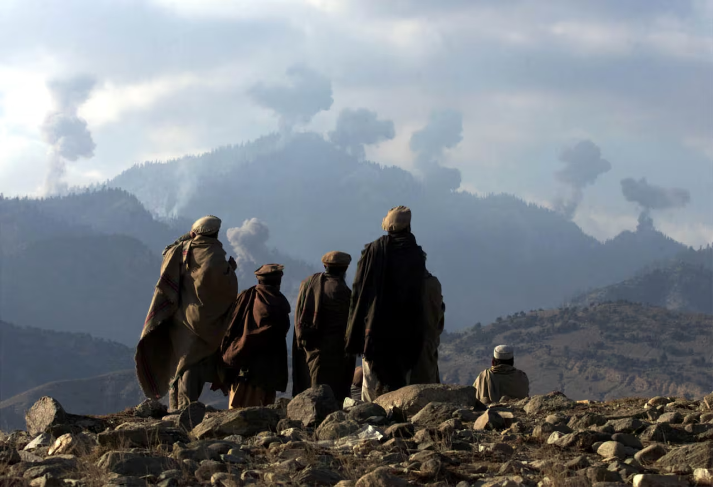
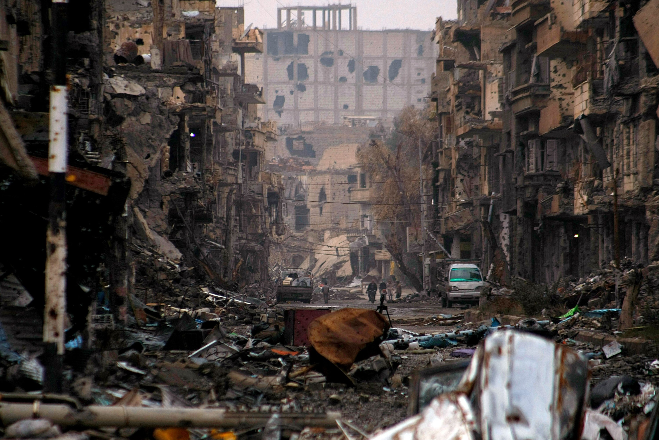
Các chiến binh chống Taliban người Afghanistan khi Hoa Kỳ tiến hành các cuộc không kích ở vùng núi Tora Bora ở Afghanistan vào tháng 12 năm 2001.
Người dân Syria đi bộ dọc theo một con đường bị hư hại nghiêm trọng sau trận chiến ở Syria, ngày 4 tháng 1 năm 2014.

Slide 28
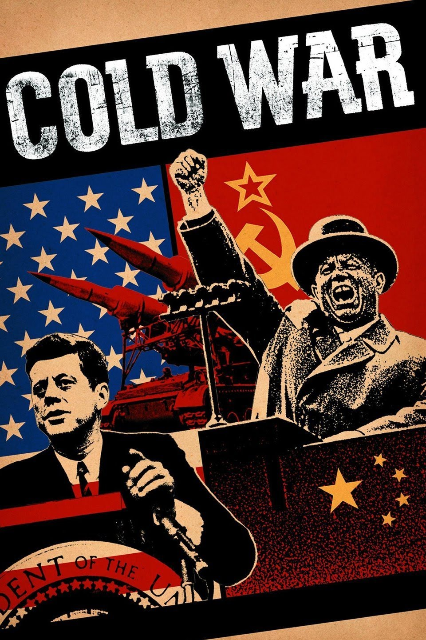
Kiến thức mở rộng
Cuộc đối đầu giữa Mỹ và Liên Xô:
Thời gian: hơn 40 năm.
Quốc gia: Liên Xô và Mỹ.
Ảnh hưởng:
Tình hình hình thế giới luôn căng thẳng.
Đứng bên bờ vực của chiến tranh.

Slide 29
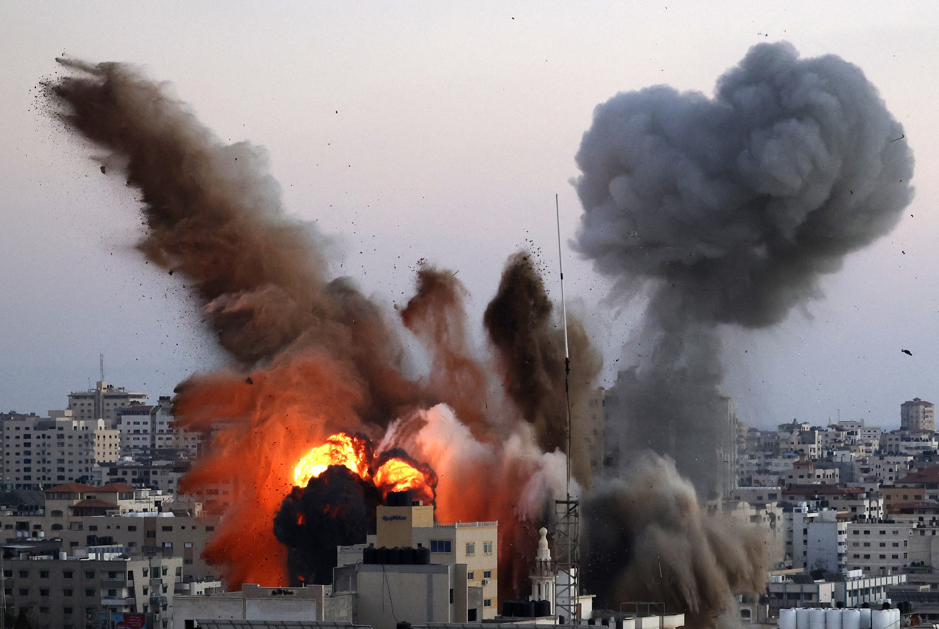
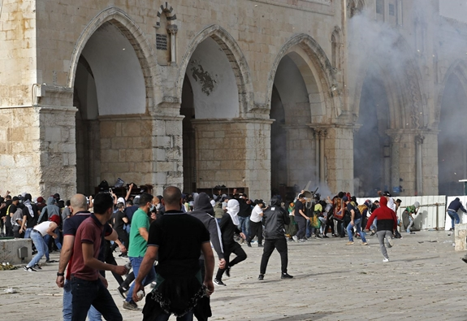
Kiến thức mở rộng
Ý nghĩa của việc chấm dứt Chiến tranh lạnh: mở ra nhiều hướng giải quyết hòa bình trong các vụ tranh chấp, xung đột đang diễn ra ở nhiều khu vực trên thế giới.

Slide 30
Kết luận
Sự sụp đổ của Trật tự thế giới hai cực đã tác động nhiều mặt đến tình hình thế giới.

Slide 31
LUYỆN TẬP

Slide 32
TRÒ CHƠI TRONG CHIẾN TRANH LẠNH
Luật chơi: Chia lớp thành 2 đội và thi đua trả lời. Các đội lựa chọn đáp án trả lời đúng để tìm ra tên quốc gia và cho biết quốc gia đó là thành viên của Khối nào (NATO hay Vác-sa-va). Đội nào trả lời được đúng và tìm ra được nhiều tên các quốc gia nhanh nhất sẽ là đội chiến thắng.

Slide 33
Đông Đức
Pháp
Anh
Mỹ
Canada
Hungary
Tiệp Khắc
Liên Xô
Ba Lan
Bỉ
NATO
VÁC-SA-VA
Notes:
Nhấn vào các quốc huy để chuyển sang slide câu hỏi.
Nhấn vào hình ngôi sao để sắp xếp các nước vào từng Khối.
Nhấn dấu x để chuyển sang slide bài học tiếp theo.

Slide 34
Câu 1. Hội nghị I-an-ta (tháng 2/1945) diễn ra trong bối cảnh Chiến tranh thế giới thứ hai:
A. Bước vào giai đoạn
kết thúc.
A. Bước vào giai đoạn
kết thúc.
B. Bùng nổ.
C. Đang diễn ra rất ác liệt.
D. Đã kết thúc hoàn toàn.

Slide 35
Câu 2. Theo quyết định của Hội nghị I-an-ta, quân đội
nước nào sau đây sẽ đóng quân ở các vùng lãnh thổ
Đông Đức, Đông Âu, Bắc Triều Tiên?
A. Liên Xô.
A. Liên Xô.
B. Mỹ.
C. Anh.
D. Pháp.

Slide 36
Câu 3. Quyết định nào sau đây của Hội nghị I-an-ta (2/1945) đưa đến sự phân chia hai cực trong quan hệ quốc sau Chiến tranh thế giới thứ hai?
A. Tiêu diệt tận gốc chủ nghĩa phát xít Đức và chủ nghĩa quân phiệt Nhật.
B. Liên Xô là quốc gia sẽ tham gia chống Nhật châu Á.
C. Thành lập tổ chức Liên hợp quốc để gìn giữ hòa bình và an ninh thế giới.
D. Thỏa thuận về việc phân chia phạm vi ảnh hưởng ở châu Âu và châu Á sau chiến tranh.
D. Thỏa thuận về việc phân chia phạm vi ảnh hưởng ở châu Âu và châu Á sau chiến tranh.

Slide 37
Câu 4. Theo thỏa thuận tại Hội nghị I-an-ta, những quốc gia nào sau đây đã trở thành nước trung lập?
A. Pháp và Phần Lan.
B. Áo và Phần Lan.
B. Áo và Phần Lan.
C. Áo và Hà Lan.
D. Phần Lan và Thổ Nhĩ Kỳ.

Slide 38
Câu 5. Những quyết định của Hội nghị I-an-ta có tác động như thế nào đối với quan hệ quốc tế sau Chiến tranh thế giới thứ hai?
A. Làm nảy sinh mâu thuẫn mới giữa các nước đế quốc.
B. Đánh dấu sự xác lập một trật tự thế giới sau chiến tranh.
C. Trở thành khuôn khổ một trật tự thế giới mới – Trật tự thế giới hai cực I-an-ta.
C. Trở thành khuôn khổ một trật tự thế giới mới – Trật tự thế giới hai cực I-an-ta.
D. Đánh dấu sự xác lập hoàn toàn vai trò thống trị của Mỹ.

Slide 39
Câu 6. Ý nào sau đây không phải là nguyên nhân dẫn đến sự sụp đổ của Trật tự thế giới hai cực I-an-ta?
A. Sự suy giảm thế mạnh kinh tế của Mỹ và Liên Xô do chạy đua vũ trang kéo dài.
B. Chủ nghĩa khủng bố đe dọa hòa bình thế giới.
B. Chủ nghĩa khủng bố đe dọa hòa bình thế giới.
C. Sự khủng hoảng, suy yếu rồi tan rã của Liên Xô.
D. Xu thế toàn cầu hóa và ảnh hưởng của cuộc Cách mạng công nghiệp lần thứ ba.

Slide 40
Câu 7. Mục tiêu cơ bản của cuộc Chiến tranh lạnh do Mỹ phát động (1947) là nhằm:
A. Khống chế các nước tư bản đồng minh.
B. Đàn áp phong trào giải phóng dân tộc.
C. Phá hoại phong trào cộng sản quốc tế.
D. Chống lại Liên Xô và các nước Đông Âu.
D. Chống lại Liên Xô và các nước Đông Âu.

Slide 41
Câu 8. Biểu hiện của xu hướng hòa hoãn trong quan hệ quốc tế từ đầu những năm 70 của thế kỉ XX là:
A. Liên Xô và Mỹ thỏa thuận bước đầu về hạn chế vũ khí chiến lược.
B. Các quốc gia độc lập lần lượt ra đời ở châu Á, châu Phi và khu vực Mỹ La-tinh.
A. Liên Xô và Mỹ thỏa thuận bước đầu về hạn chế vũ khí chiến lược.
C. Các cuộc chiến tranh cục bộ diễn ra với sự ủng hộ của hai cực Mỹ và Liên Xô.
D. Sự ra đời của các liên minh kinh tế - chính trị mang tính toàn cầu.

Slide 42
Câu 9. Sự kiện nào sau đây đã chấm dứt hoàn toàn sự tồn tại của Trật tự thế giới hai cực I-an-ta?
A. Liên Xô và Mỹ kí Hiệp ước hạn chế vũ khí chiến lược (SALT1).
B. Tổng thống Mỹ R. Ních-xơn sang thăm Trung Quốc.
C. Các cuộc chiến tranh cục bộ diễn ra với sự ủng hộ của hai cực Mỹ và Liên Xô.
D. Sự tan rã của Liên Xô
năm 1991.
D. Sự tan rã của Liên Xô
năm 1991.

Slide 43
Câu 10. Bản chất của cuộc Chiến tranh lạnh do Mỹ phát động là:
A. Tăng cường chạy đua vũ trang, thành lập liên minh quân sự, khiến cho thế giới luôn căng thẳng.
A. Tăng cường chạy đua vũ trang, thành lập liên minh quân sự, khiến cho thế giới luôn căng thẳng.
B. Chuẩn bị tiềm lực để phát động cuộc chiến tranh thế giới mới.
C. Tổ chức cuộc chiến tranh trực tiếp giữa hai siêu cường Mỹ và Liên Xô.
D. Sự đối đầu trực tiếp Mỹ và Liên Xô trên lĩnh vực kinh tế, văn hóa.

Slide 44
Câu 11. Đọc đoạn tư liệu sau đây, trong mỗi ý A, B, C, D,
chọn đúng hoặc sai:
“Những quyết định của Hội nghị cấp cao I-an-ta tháng 2/1945 đã trở thành những khuôn khổ của trật tự thế giới mới, từng bước được thiết lập trong những năm 1945 – 1947 sau khi chiến tranh kết thúc, thường được gọi là “Trật tự hai cực I-an-ta” (hai cực chỉ Mỹ và Liên Xô phân chia nhau phạm vi thế lực trên cơ sở thỏa thuận của Hội nghị I-an-ta)”.
(Nguyễn Anh Thái (Chủ biên), Lịch sử thế giới hiện đại,
NXB Giáo dục Việt Nam, Hà Nội, 2021, tr.224)

Slide 45
A. Những quyết định của Hội nghị I-an-ta đã xác lập cục diện hai cực, hai phe tư bản chủ nghĩa và xã hội chủ nghĩa trong quan hệ quốc tế.
✗
B. Tác động quan trọng nhất của Hội nghị I-an-ta đến quan hệ quốc tế xuất phát từ sự phân chia phạm vi thế lực của Mỹ và Liên Xô.
✓
C. Hội nghị cấp cao diễn ra sau khi Chiến tranh thế giới thứ hai kết thúc.
✗
D. Đoạn tư liệu đánh giá tác động của Hội nghị I-an-ta đến khuôn khổ trật tự thế giới sau Chiến tranh thế giới thứ hai.
✓

Slide 46
Câu 12. Đọc đoạn tư liệu sau đây, trong mỗi ý A, B, C, D,
chọn đúng hoặc sai:
“…Chúng ta đang đứng trước ngưỡng cửa của một kỉ nguyên hoàn toàn mới trong quan hệ Mỹ - Xô. Chúng ta hoàn toàn có thể đóng góp theo cách riêng của mình nhằm vượt qua sự chia rẽ ở châu Âu và kết thúc cuộc đối đầu quân sự tại đó”.
(Phát biểu của Tổng thống Mỹ G. Bút-sơ trong cuộc gặp với Tổng Bí thư
Đảng Cộng sản Liên Xô M. Goóc-ba-chốp, tháng 12/1989)

Slide 47
A. Phát biểu của Tổng thống Mỹ G. Bút-sơ trong cuộc gặp với Tổng Bí thư ĐCS Liên Xô M. Goóc-ba-chốp (12/1989) đánh dấu kết thúc hoàn toàn cuộc đối đầu quân sự tại châu Âu.
✗
B. Lý do thúc đẩy Tổng thống Mỹ G. Bút-sơ gặp Tổng Bí thư Đảng Cộng sản Liên Xô M. Goóc-ba-chốp (12/1989) là muốn chấm dứt Chiến tranh lạnh.
✓
C. Tổng thống Mỹ G. Bút-sơ trong cuộc gặp với Tổng Bí thư ĐCS Liên Xô M. Goóc-ba-chốp (12/1989) nhằm mục đích tăng cường hợp tác thương mại giữa hai quốc gia.
✗
D. “ngưỡng cửa của một kỉ nguyên hoàn toàn mới” trong tư liệu đề cấp đến kỉ nguyên toàn cầu hóa.
✗

Slide 48
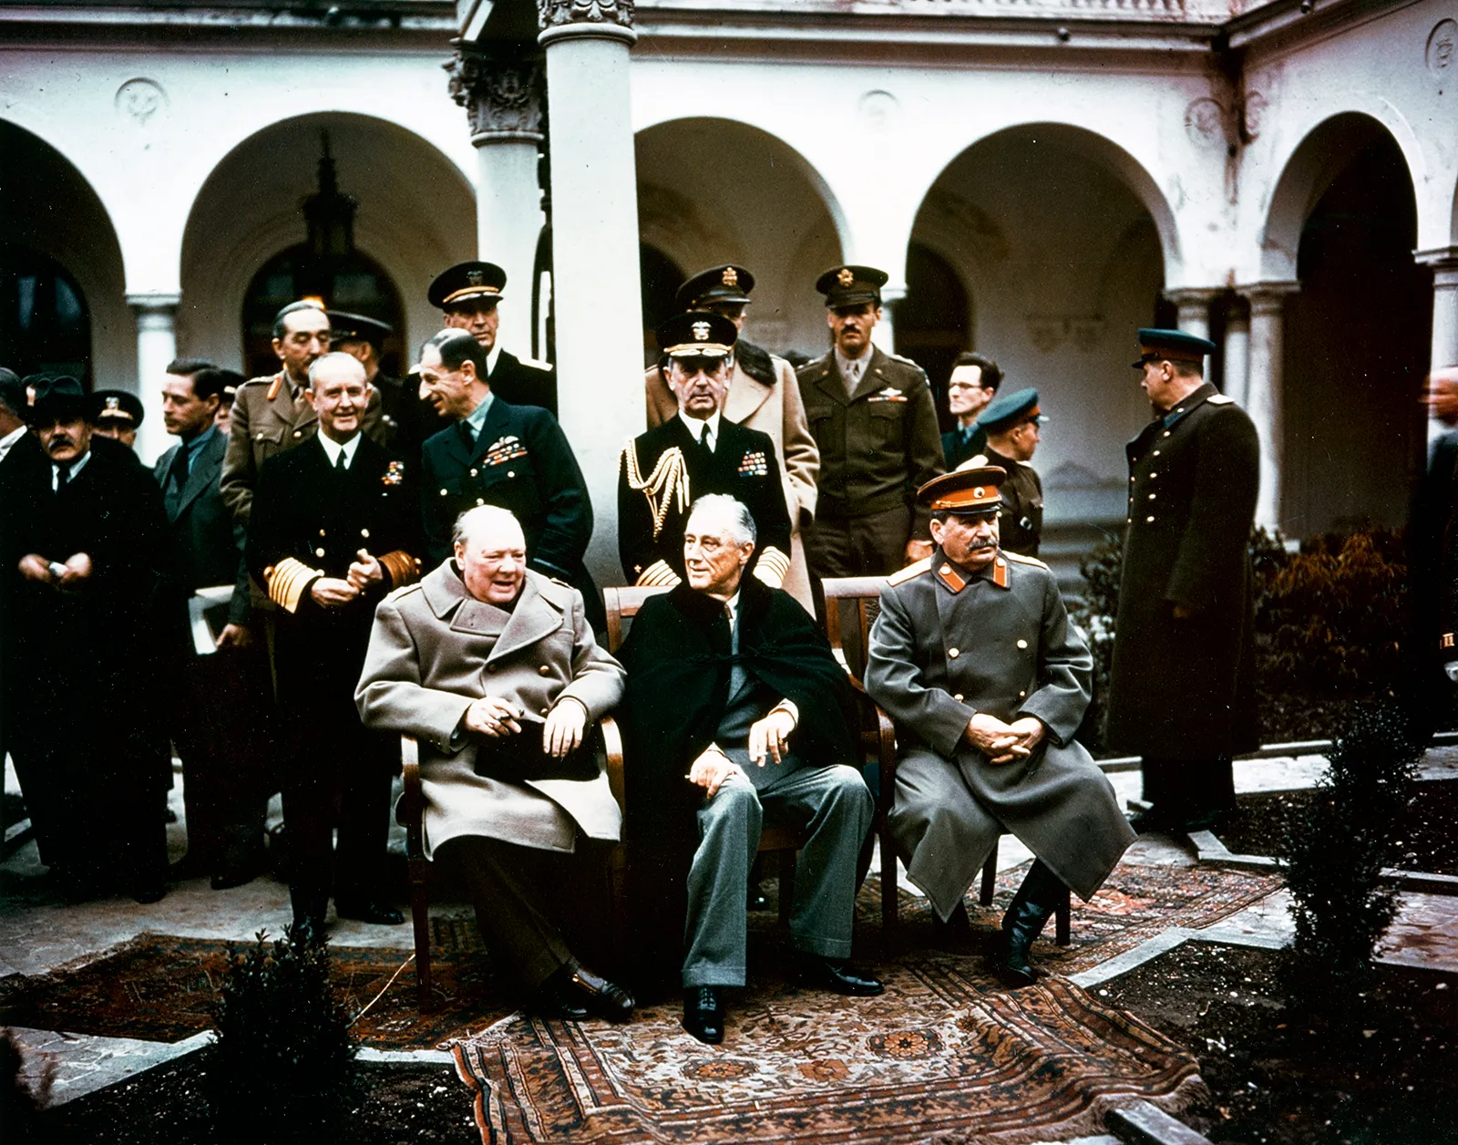
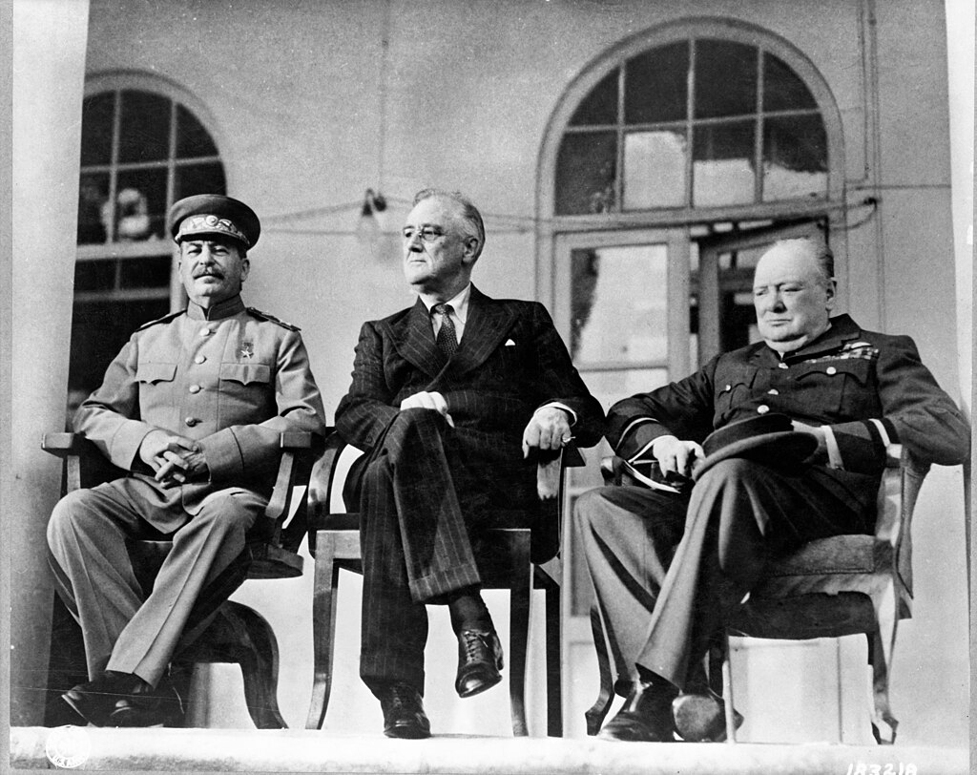
Tự luận
Nhiệm vụ: Trình bày khái quát những sự kiện chính trong quá trình tồn tại của Trật tự thế giới hai cực I-an-ta.

Slide 49
VẬN DỤNG
Nhiệm vụ: Tìm hiểu và trình bày tác động của Trật tự thế giới hai cực I-an-a đối với Việt Nam.
Thúc đẩy việc quốc tế hóa cá xung đột ở Đông Dương và Việt Nam, làm cho quy mô chiến tranh mở rộng.
Cuộc đấu tranh giải phóng dân tộc và cách mạng Việt Nam đã nhận được sự ủng hộ to lớn của các nước yêu chuộng hòa bình trên thế giới.
Sau năm 1975: gây ra nhiều khó khăn đối với Việt Nam trong quá trình hội nhập quốc tế và phát triển kinh tế - xã hội.

Slide 50
HƯỚNG DẪN VỀ NHÀ
1.
2.
3.
4.
Ôn lại
kiến thức
đã học
Trả lời câu hỏi phần Luyện tập (SGK tr.13).
Làm bài tập Bài 2 – SBT Lịch sử 12
Đọc và tìm hiểu trước nội dung Bài 3: Trật tự thế giới sau Chiến tranh lạnh.

Slide 51
CẢM ƠN CÁC EM ĐÃ
CHÚ Ý LẮNG NGHE!

